Slide 1

第六章
§6.2 统计量及其分布
一、几种常用的统计量
二、常用统计量的分布
三、来自正态总体的统计量的分布

Slide 2
由样本值去推断总体情况，需要对样本值进行
“加工”，这就要构造一些合适的依赖于样本的函数，
它把样本中所含的（某一方面）的信息集中起来。
这种不含任何未知参数的样本的函数称为统计量。
它是完全由样本决定的量。

Slide 3

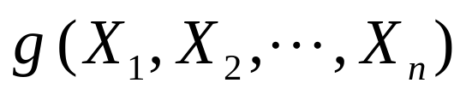
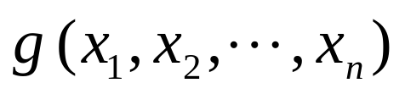
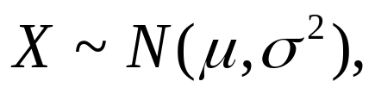
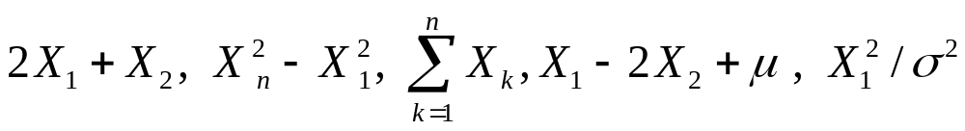
定义1. 设
是来自总体X 的一个样本，
为一实值连续函数，其不包含任何
不含任何未知参数的样本的函数称为统计量。
未知参数，则称
为一个统计量。
为
的观测值。
注意：
仍为随机变量。
是一个数。
例如: 总体
是一个样本，
判断
是否为统计量？

Slide 4
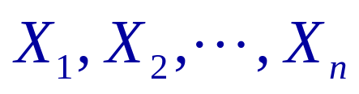
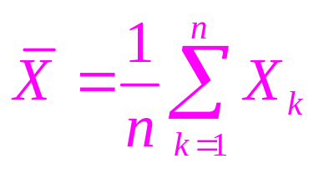
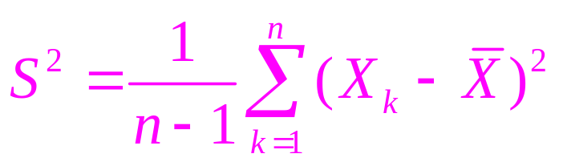
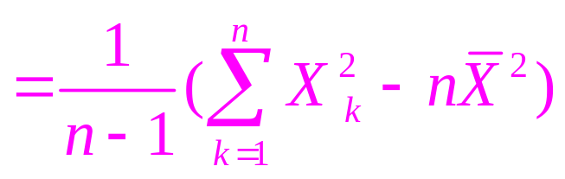
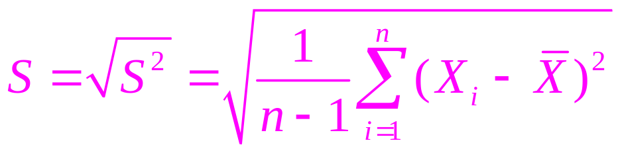
1、几种常用的统计量
设
是来自总体X 的一个样本，
1) 样本均值
反映了总体取值的平均值的信息，常用来估计EX。
2) 样本方差
3) 样本标准差

Slide 5
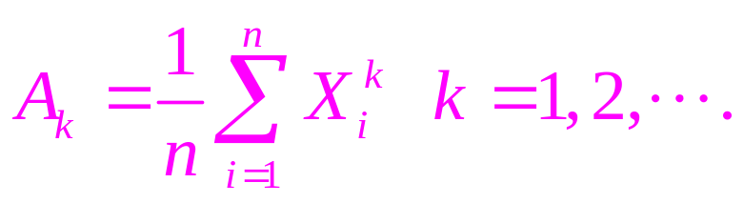
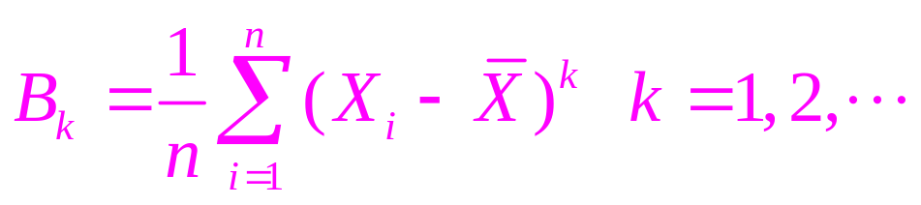
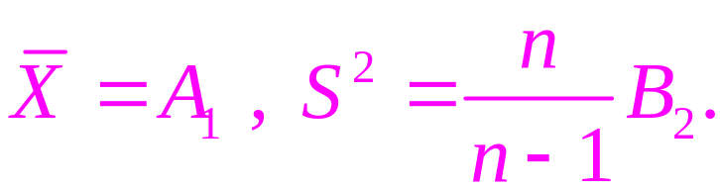
4) 样本k阶原点矩
5) 样本k阶中心矩
特殊的
统计量是样本的函数，它是一个随机变量。
统计量的分布称为抽样分布。

Slide 6
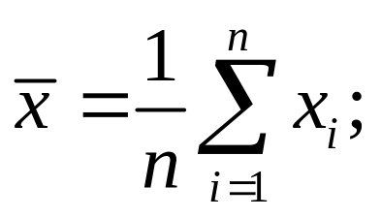
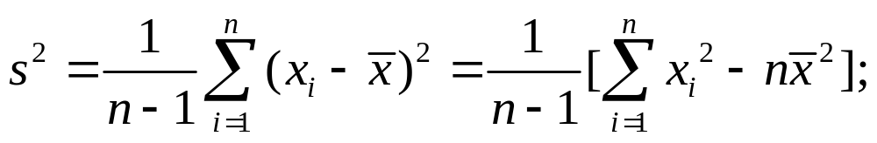
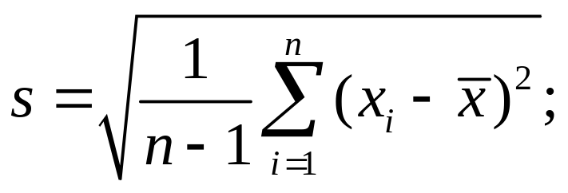
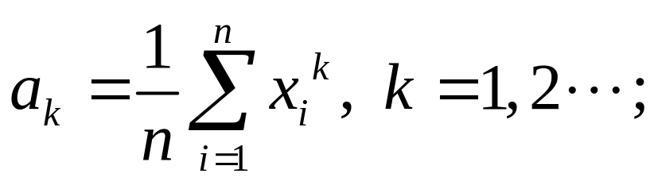
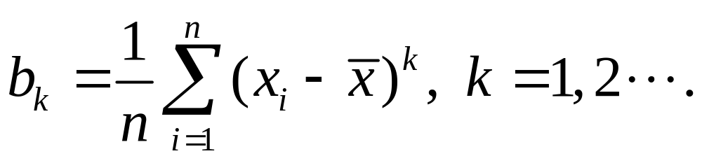
它们的观察值分别为：
①
②
③
④
⑤

Slide 7

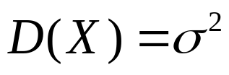
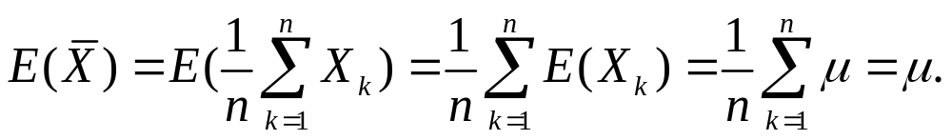
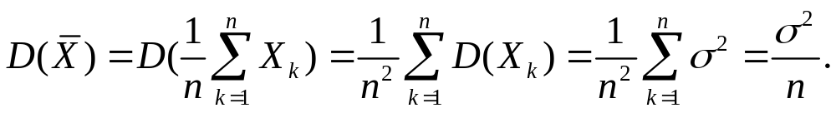
例1
设总体X 的期望为
方差为
其样本为
解：

Slide 8
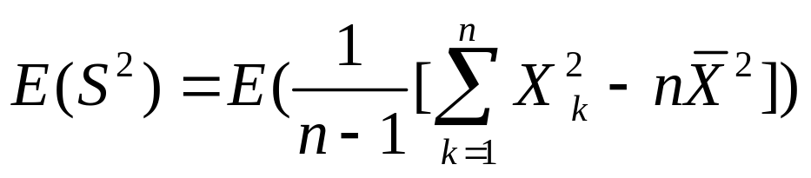
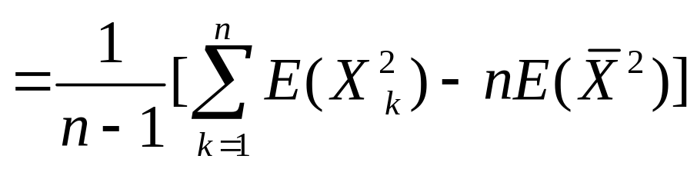
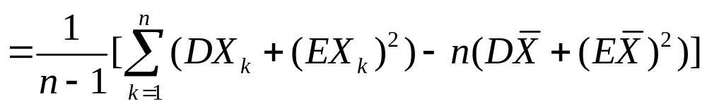
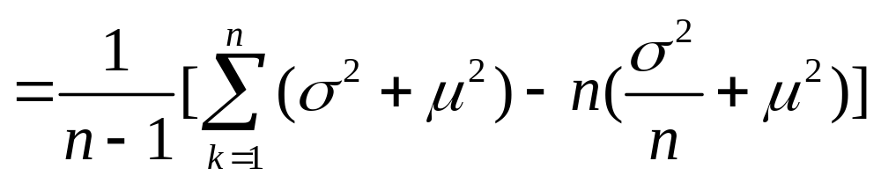
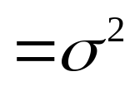

Slide 9
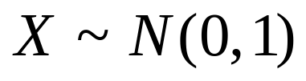

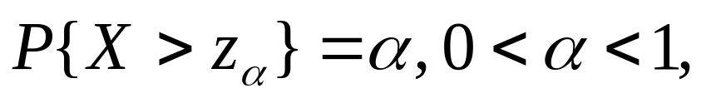
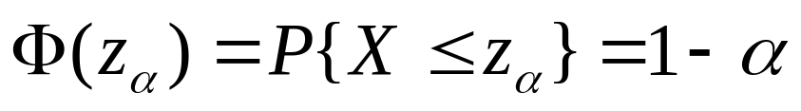


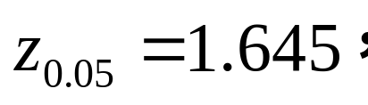
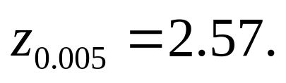

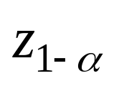
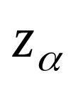
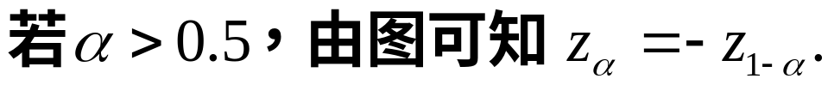

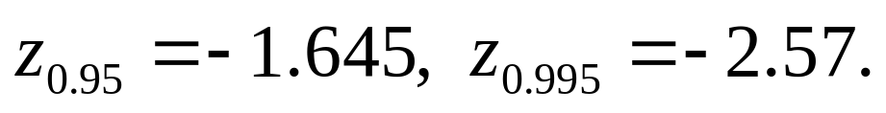
2. 三大常用分布
定义 设
，若
满足条件
则称点
为标准正态分布的上α分位点。
因为
例
0
例

Slide 10
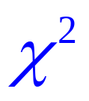
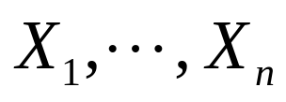
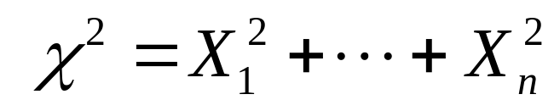


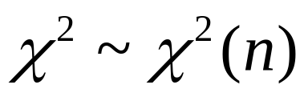
(1) –分布
设
为n个相互独立的随机变量，均服从
则称统计量：
所服从的
分布为自由度是n 的 分布，记为
自由度是指
等式右端包含的
独立变量的个数。

Slide 11

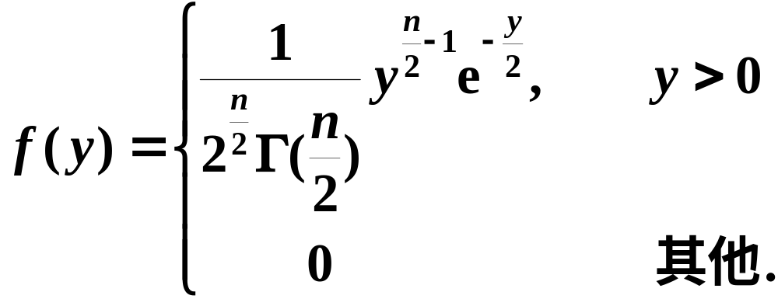
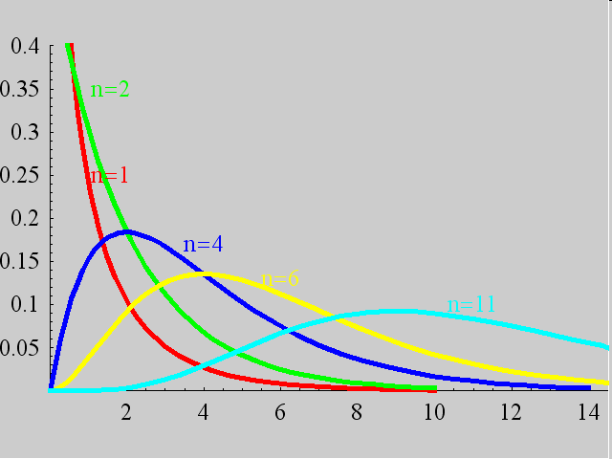
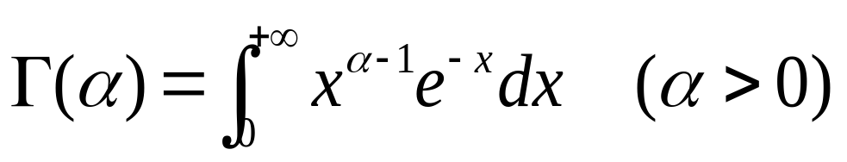

Slide 12

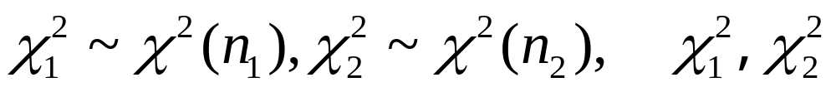
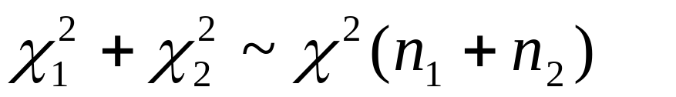

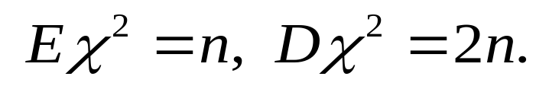

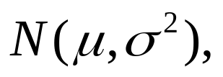
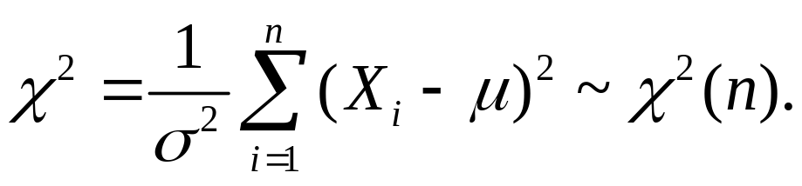
分布的性质
1)
且 相互独立，
称为 分布的可加性。
2)
3) 设
相互独立, 都服从正态分布
则

Slide 13
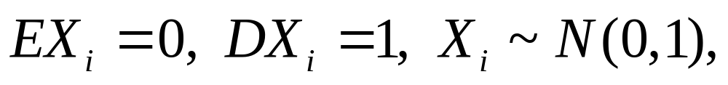
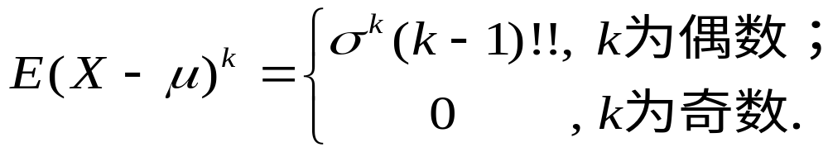
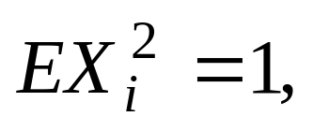
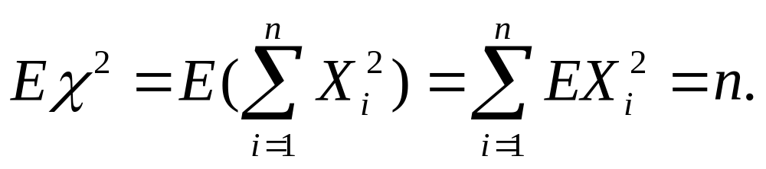

证明：2)
故

Slide 14








对于给定的
称满足
条件：
的点
分布的上
为
分位点。
例如，当
时，查表得
p232

Slide 15





(2) t -分布
设随机变量X与Y相互独立，且
则随机变量
所服从的分布为自由度是n的
t -分布，记作
t 的密度函数为：

Slide 16







t 分布的密度函数关于x = 0 对称，当 n 充分大时，
其图形类似于标准正态分布密度函数的图形。但对于
较小的 n，t 分布与N (0,1) 分布相差很大。
对于给定的
称满足
条件：
的点
为t分布的上
分位点。
当

Slide 17









(3) F-分布
设随机变量X与Y相互独立，且
则随机变量
所服从的分布是自由度为
F -分布，记作
结论：若 则
对于给定的
称满足
条件：
的点
为F分布的上
分位点。
结论：

Slide 18









例2
解：

Slide 19





3. 来自正态总体的统计量的分布
定理 1
设 X₁, X₂ , … , X_{n} 是取自正态总体
的样本，
分别为样本均值和样本方差，则有
1)
2)
3)
相互独立.

Slide 20



想一想
设 X₁, X₂ , … , X_{n} 是取自正态总体
的一个样本，求

Slide 21







定理 2
设 X₁, X₂ , … , X_{n} 是取自正态总体
的样本，
分别为样本均值和样本均方差，则有
1)
2)
证：1) 因为
是样本
的线性组
合，故
，标准化后可得

Slide 22





2) 因为 与 相互独立，故
与
也是相互独立的。
根据结论1)，定理1 以及t-分布的定义可知

Slide 23



定理 3

Slide 24






Slide 25







设总体X , Y 相互独立
例3
其样本为
试求以下概率
解: 由已知得
则
所以
3/10+3/15=1/2

Slide 26









设总体X 服从正态分布
，其样本为
例4
解：因为

Slide 27





设总体X 服从正态分布
例5
，其样本为
解: 由已知得
查表

Slide 28






设 X₁, X₂ , … , X₈ 是取自正态总体
例6
的一个样本，求：统计量
的分布。
解: 由于
均服从
所以

Slide 29




根据F分布的定义可知

